Slide 1





Conferinţă de Presă – Lansare Proiect
”Creşterea eficienţei energetice a Palatului Administrativ situat în Piteşti, Piaţa Vasile Milea nr. 1, judeţul Argeş”
Cod proiect 114782
Piteşti, iulie 2018

Slide 2
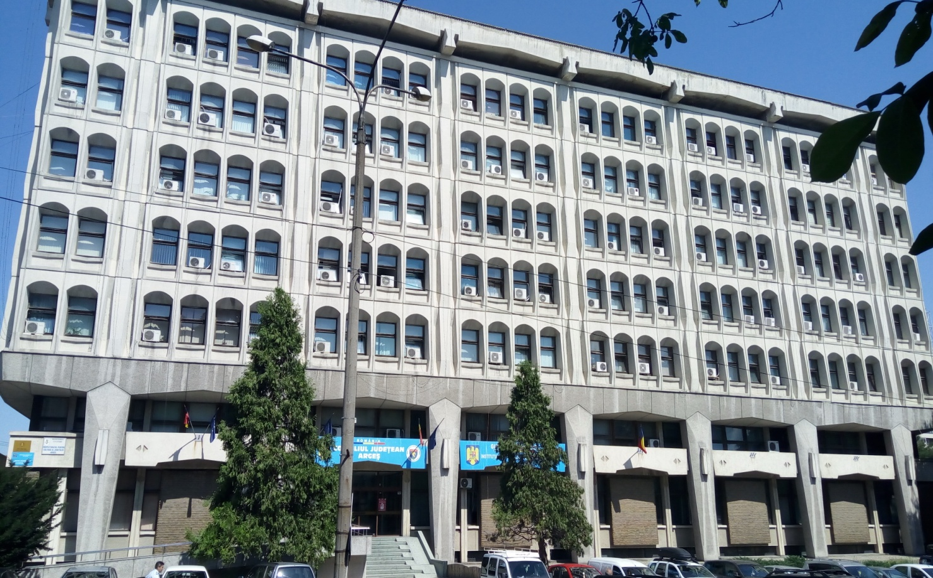
”Creşterea eficienţei energetice a Palatului Administrativ situat în Piteşti, Piaţa Vasile Milea nr. 1, judeţul Argeş”
Cod proiect 114782

Slide 3
SURSA DE FINANŢARE
Programul Operaţional Regional 2014 – 2020
Axa Prioritară 3 Sprijinirea tranziţiei către o economie cu emisii scăzute de carbon
Prioritatea de Investiţii 3.1 Sprijinirea eficienței energetice, a gestionării inteligente a energiei și a utilizării energiei din surse regenerabile în infrastructurile publice, inclusiv în clădirile publice și în sectorul locuințelor, Operatiunea B-Clădiri Publice

Slide 4
INFORMAŢII GENERALE
Proiectul privind ”Creşterea eficienţei energetice a Palatului Administrativ situat în Piteşti, Piaţa Vasile Milea nr. 1, judeţul Argeş”, va primi finanțare nerambursabilă în cadrul Axei Prioritare 3 – Sprijinirea tranziției către o economie cu emisii scăzute de carbon, Prioritatea de Investiţii 3.1 Sprijinirea eficienței energetice, a gestionării inteligente a energiei și a utilizării energiei din surse regenerabile în infrastructurile publice, inclusiv în clădirile publice și în sectorul locuințelor, Operatiunea B-Clădiri Publice
Clădirea are o suprafaţă desfăşurată de 10.510 mp, cu o lungime totală de 80,68 m şi o lăţime de 16,38 m.

Slide 5
INFORMAŢII GENERALE
Investiţia propusă se impune ca o necesitate a reabilitării din punct de vedere termic a corpului de clădire existent, în scopul asigurării condiţiilor optime, creşterii confortului termic şi a siguranţei desfăşurării activităţilor.
De asemenea, prin realizarea lucrărilor de reabilitare termică se are în vedere înregistrarea unor economii majore prin: reducerea pierderilor de căldură şi a consumurilor energetice; reducerea costurilor de întreţinere pentru încălzire şi apă caldă de consum; reducerea emisiilor poluante generate de producerea, transportul şi consumul de energie, conducând la utilizarea eficientă a resurselor de energie.

Slide 6
Palatul Administrativ este situat în piaţa civică centrală a municipiului Piteşti şi a fost construit în anii 1969-1970, după un proiect aparţinând arhitecţilor Cezar Lăzărescu şi Mircea Ochinciuc. Dispunând de o arhitectură modernă care foloseşte o serie de elemente tradiţionale, compusă liniar, clădirea are subsol, parter, mezanin şi cinci etaje.
Construcţie monumentală, rămânând totuşi suplă, Palatul Administrativ constituie din punct de vedere arhitectural, latura de sud a pieţei civice centrale a municipiului cu o amplă perspectivă spre strada Victoriei până la Teatrul „Al. Davila”.

Slide 7
OBIECTIVELE PROIECTULUI
Obiectivul general constă în Creșterea eficienței energetice a Palatului Administrativ situat în Pitești, Piața Vasile Milea, nr. 1 în vederea sprijinirii tranziției către o economie cu emisii scăzute de carbon.
Obiectivele specifice ale proiectului care vor conduce la realizarea obiectivului general, sunt:
• Reducerea emisiilor de gaze cu efect de seră și a consumurilor de energie în vederea creșterii eficienței energetice a Palatului Administrativ situat în Pitești, Piața Vasile Milea, nr. 1
• Reabilitarea din punct de vedere termic a Palatului Administrativ situat în Pitești, Piața Vasile Milea, nr. 1, în scopul asigurării condițiilor optime, creșterii confortului termic și a siguranței desfășurării activităților

Slide 8
LUCRĂRI PROPUSE
Lucrări pentru creşterea eficienţei energetice a clădirii:
izolarea termică a pereţilor de faţadă la partea de interior utilizând un sistem ecologic cu fibre de celuloză, după care se aplică un strat de tencuială uscată şi se finisează cu vopsea lavabilă; la exterioriorul faţadei se aplică o tencuială cu rol termoizolant;
izolarea termică a planşeului peste subsol, a soclului clădirii, a balcoanelor şi consolelor, a planşeelor teraselor;
- montarea unei tâmplării din lemn stratificat cu geam tripan;
- hidroizolarea suplimentară în zona suporţilor pentru echipamentele de climatizare şi ventilare, precum şi în zona de amplasare a panourilor termice solare şi a celor fotovoltaice;
reabilitarea instalaţiei de încălzire, prin înlocuirea instalaţiei de distribuţie între punctul de racord şi planşeul peste subsol şi izolarea acesteia cu cochili din vată minerală; se vor monta vane automate de echilibrare a instalaţiei;
înlocuirea instalaţiei de distribuţie a agentului termic pentru încălzire şi a radiatoarelor de fontă existente cu radiatoare din aluminiu;
realizarea unui sistem de climatizare de tip VRV, cu compresoare inverter;
- înlocuirea distribuţiei de apă caldă menajeră şi realizarea unei conducte de recirculare a apei calde menajere;
reabilitarea instalaţiei de iluminat interior şi înlocuirea corpurilor flourescente cu iluminat cu lampi de tip LED;
- amplasarea de panouri solare cu tuburi vidate pentru producerea din surse regenerabile a apei calde menajere;
- realizarea unui sistem de producere a energiei electrice din surse regenerabile utilizând panouri fotovoltaice;

Slide 9
LUCRĂRI PROPUSE
Lucrări conexe:
se va dezafecta şarpanta clădirii;
repararea eventualelor fisuri în elementele de beton armat şi realizarea impermeabilizărilor în zonele afectate de umiditate;
refacerea finisajelor interioare şi exterioare în zonele afectate de intervenţii;
realizarea canalizării pluviale pentru terasă, a canalizării interioare, a instalaţiei de paratrăsnet şi priză de pământ, a instalaţiei electrice interioare;
realizarea celui de-al doilea branşament de apă, a reţelei de canalizare pluvială exterioară, a reţelei de canalizare menajeră şi refacerea terasamentelor în uma acestor lucrări;
montarea obiectelor sanitare;
introducerea unui sistem de urmărire a comportării în timp a clădirii;
completarea facilităţilor solicitate de legislaţia în vigoare pentru adaptarea clădirii la cerinţele persoanelor cu dizabilităţi pentru sporirea comfortului acestora;
Lucrări pentru autorizare ISU:
- completarea şi reabilitarea instalaţiei de hidranţi interiori şi exteriori;
- realizarea instalaţiei sanitare de sprinklere la subsol, a instalaţiei de semnalizare incendiu şi a instalaţiei de iluminat de siguranţă.

Slide 10
REZULTATE
Rezultate obţinute prin proiect sunt:
► Nivelul anual specific al gazelor cu efect de seră (echivalent tone de CO2):
- valoarea la începutul implementării proiectului 628.87;
- valoarea la finalul implementării proiectului (de output) 104.72;
► Consumul anual de energie primară (kWh/an):
- valoarea la începutul implementării proiectului 2821383.26;
- valoarea la finalul implementării proiectului (de output) 501850.51;
Indicator de proiect (suplimentar) aferent clădirii (de rezultat):
- Consumul anual de energie finală în clădirea publică (din surse neregenerabile) (tep) - valoarea la începutul implementării proiectului 191.06; valoarea la finalul implementării proiectului (de output) 35.73;
Indicator de proiect (suplimentar) aferent clădirii (de realizare):
- Consumul anual specific de energie primară (kWh/m2/an) total - valoarea la începutul implementării proiectului 390.43; valoarea la finalul implementării proiectului (de output) 54.24;
- Consumul anual specific de energie primară (din surse neregenerabile) (kWh/m2/an), din care:
• pentru încălzire/racire - valoarea la începutul implementării proiectului 301.74; valoarea la finalul implementării proiectului (de output):31.23;
- Consumul anual de energie primară din surse regenerabile (kWh/an) total - valoarea la începutul implementării proiectului 0; valoarea la finalul implementării proiectului (de output) 138732.23; din care:
• pentru încalzire/răcire - valoarea la începutul implementării proiectului 0; valoarea la finalul implementării proiectului (de output) 19380.48;
• pentru preparare apă caldă de consum - valoarea la începutul implementării proiectului 0; valoarea la finalul implementării proiectului (de output) 17836.64;
• electric - valoarea la începutul implementării proiectului 0; valoarea la finalul implementării proiectului (de output) 101515.21

Slide 11
BUGETUL PROIECTULUI
Valoarea totală a contractului de finanţare este de 33.852.486,54 lei, din care:
24.140.102,79 lei reprezintă valoarea totală nerambursabilă solicitată;
9.712.383,75 lei este contribuţia beneficiarului.

Slide 12
INDICATORI
Grupul ţintă este format din: beneficiari direcţi - 347 persoane din care 200 de angajaţi din aparatul propriu al Consiliului Judeţean Argeş, 147 de angajaţi în cadrul celorlalte instituţii care ocupă spaţiile în Palatul Administrativ şi beneficiarii indirecţi care vor simţi efectul implementării proiectului ca şi beneficiari colaterali (comunitatea locală). Populaţia deservită ca urmare a realizării proiectului este formată din locuitorii judeţului Argeş cărora le sunt destinate serviciile publice prestate la nivelul adminstraţiei publice locale.
Stadiul actual: proiectul este în implementare, contactul a fost semnat în data de 03.07.2018.
Documentație realizată: Documentaţia de Avizare a Lucrărilor de Intervenţii (D.A.L.I.), expertiza tehnică, studiile de teren, audit energetic.

Slide 13
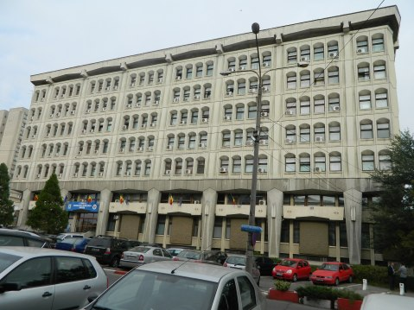
Palatul Administrativ - situaţia existentă

Slide 14
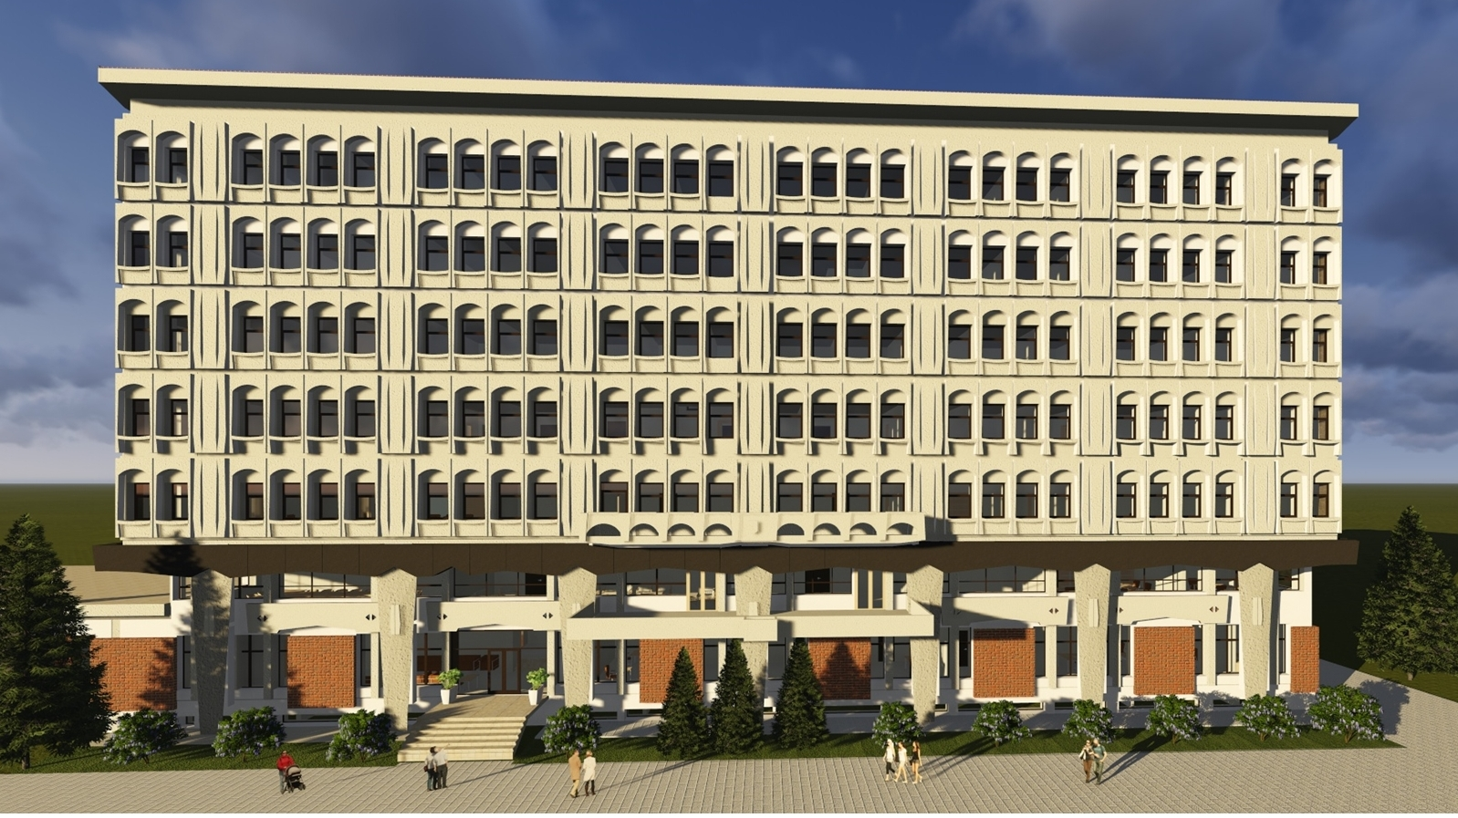
Palatul Administrativ – situaţia propusă

Slide 15
Vă mulţumim pentru atenţie!
Investim în viitorul tău!
Proiect cofinanțat din Fondul European de Dezvoltare Regională prin Programul Operaţional Regional 2014-2020
CONSILIUL JUDEŢEAN ARGEŞ Piata Vasile Milea, Nr. 1
Cod postal: 110053 TEL centrala: 0248/217800
FAX: 0248/220137 www.cjarges.ro

